Slide 1
Kontingenční tabulky
Test dobré shody
Fisherův přesný test
McNemar test

Slide 2
Anotace
Analýza kontingenčních tabulek umožňuje analyzovat vazbu mezi dvěma kategoriálními proměnnými. Základním způsobem testování je tzv. chí-kvadrát test (chí-kvadrát test dobré shody), který srovnává pozorované četnosti kombinací kategorií oproti očekávaným četnostem, které vychází z teoretické situace, kdy je vztah mezi proměnnými náhodný.

Slide 3
Test dobré shody - základní teorie
pozorovaná
četnost
očekávaná
četnost
2
-
=
∑
očekávaná četnost
pozorovaná
četnost
očekávaná
četnost
2
pozorovaná
četnost
očekávaná
četnost
2
-
-
=
+
+
očekávaná četnost
očekávaná četnost
…
1. jev
2. jev

Slide 4
Test dobré shody - základní teorie
Binomické jevy (1/0)
pozorovaná
četnost
očekávaná
četnost
2
pozorovaná
četnost
očekávaná
četnost
2
-
-
=
+
očekávaná četnost
očekávaná četnost
I. jev 1
II. jev 2
Příklad
ü
10 000 lidí hází mincí rub: 4 000 případů (R)
líc: 6 000 případů (L)
Lze výsledek považovat za statisticky významně odlišný
(nebo neodlišný) od očekávaného poměru R : L = 1 : 1 ?
?
Tabulková hodnota:
Rozdíl je vysoce statisticky významný (p << 0,001]

Slide 5
Kontingenční tabulka I
Máme dvě nominální proměnné, X (má r variant) a Y (má s variant)
Kontingenční tabulka typu r x s
Speciální případ: čtyřpolná tabulka (dvě proměnné, každá se dvěma kategoriemi)
 | y_{[1]} | ….. | ….. | y_{[s]} | n_{j.}
x_{[1]} | n₁₁ | ….. | ..... | n_{1s} | n_{1.}
. | . | ….. | ….. | . | .
. | . | ….. | ….. | . | .
x_{[r]} | n_{r1} | ….. | ….. | n_{rs} | n_{r.}
n_{.k} | n_{.1} | . | . | n_{.s} | n
y_{[k]}
x_{[j]}

Slide 6
Kontingenční tabulka II
Kontingenční tabulka umožňuje testování následujících hypotéz:
Hypotézu o nezávislosti,
Hypotézu o shodnosti struktury (test homogenity)
Hypotézu o symetrii

Slide 7
Testování nezávislosti I
Motivace: Souvisí spolu výskyt dvou nominálních znaků měřených na jediném výběru?
Příklad: Barva očí (modrá, zelená, hnědá) a barva vlasů (hnědá, černá, blond) u vybraných 30 studentů jsou nezávislé.
Nulová hypotéza: Znaky X a Y jsou nezávislé náhodné veličiny.
Alternativní hypotéza: Znaky X a Y jsou závislé náhodné veličiny.
Test: Pearsonův chí-kvadrát
Očekávané (teoretické) četnosti e_{jk} :
H₀ zamítáme na hladině významnosti α, pokud
Předpoklady testu ?
H₀ platí

Slide 8
Testování nezávislosti II
Předpoklady Pearsonova chí-kvadrát testu:
Jednotlivá pozorování shrnutá v kontingenční tabulce jsou nezávislá, tj. každý prvek patří jen do jedné buňky kont. tabulky, nemůže zároveň patřit do dvou.
Podmínky dobré aproximace: Očekávané (teoretické) četnosti jsou aspoň v 80 % případů větší nebo rovné 5 a ve 100 % případů nesmí být pod 2. (Pokud není tento předpoklad splněn, je vhodné sloučit kategorie s nízkými četnostmi).
Měření síly závislosti:
Cramérův koeficient:
Význam hodnot: 0-0,1….zanedbatelná závislost
0,1-0,3…slabá závislost
0,3-0,7…střední závislost
0,7-1 silná závislost

Slide 9
Kontingenční tabulky: příklad
 | Ano | Ne | Σ
Ano | 20 | 82 | 102
Ne | 10 | 54 | 64
Σ | 30 | 136 | 166
Očekávané četnosti:
F_{A} = 102 * 30 / 166 = 18,43
F_{B} = 102 * 136 / 166 = 83,57
F_{C} = 11,57
F_{D} = 52,43
gen
Kontingenční tabulka v obrázku
Gen: ANO
Gen: NE

Slide 10
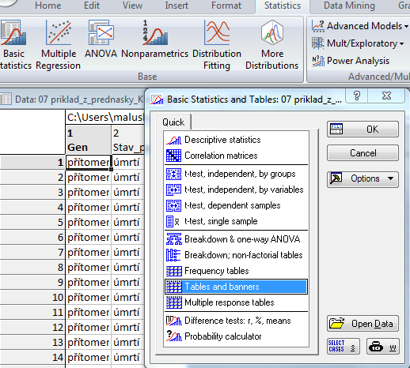
Příklad 1: Řešení v softwaru Statistica I
Na hladině významnosti 0,05 testujte hypotézu o nezávislosti genu a stavu pacienta. Simultánní četnosti znázorněte graficky.
1
V menu Statistics zvolíme
Basic statistics,
Vybereme Tables and banners
2

Slide 11
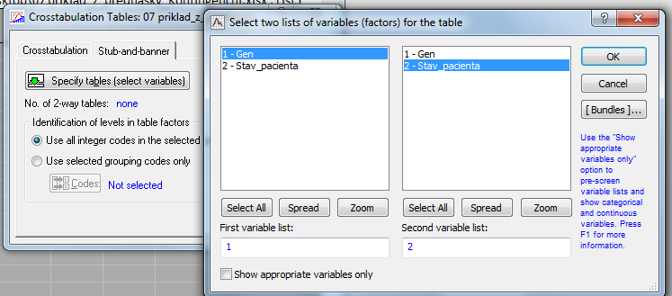
Příklad 1: Řešení v softwaru Statistica II
Vybereme proměnné, které chceme testovat
4
3

Slide 12
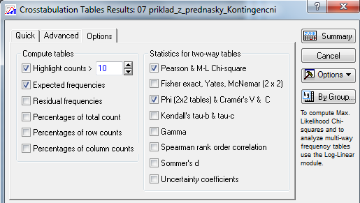
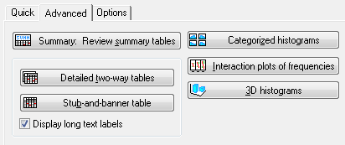
Příklad 1: Řešení v softwaru Statistica III
Na záložce Options zaškrtneme Expected frequencies (Očekávané četnosti)
(k ověření podmínek dobré aproximace)
Zaškrtneme Pearsonův
chí-kvadrát
Pokud chceme vypočítat
i Cramérův koeficient
zaškrtneme
Phi & Cramer‘s V
Poté se vrátíme na záložku Advanced,
kde a zvolíme Detailed two-way tables

Slide 13
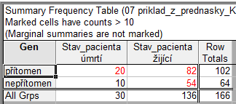
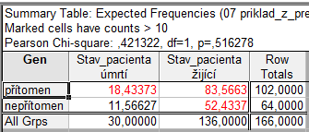

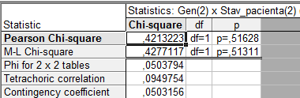
Příklad 1: Řešení v softwaru Statistica IV
Tab.1: Pozorované četnosti
Tab. 2: Očekávané četnosti
Jsou splněny podmínky dobré aproximace?
ANO
Tab. 3: Paersonův chí-kvadrát
Počet stupňů volnosti
Hodnota testové statistiky
p- hodnota

Slide 14
Čtyřpolní tabulky
Máme dvě nominální veličiny, X (má dvě varianty) a Y (má dvě varianty)
Kontingenční tabulka typu 2 x 2
Definice: podíl šancí (odds ratio)
Jestliže asymptotický 100(1-α)% interval spolehlivosti
neobsahuje 1, pak hypotézu o nezávislosti zamítáme na hladině významnosti α.
Test: Fisherův přesný (exaktní) test (slouží též k testování v tabulce r x s, když nemáme splněny podmínky dobré aproximace)
Výsledek pokusu | okolnosti |  | n_{j.}
 | I | II
úspěch | a | b | a+b
neúspěch | c | d | c+d
n_{.k} | a+c | b+d | n
 | y_{[1]} | y_{[2]} | n_{j.}
x_{[1]} | a | b | a+b
x_{[2]} | c | d | c+d
n_{.k} | a+c | b+d | n

Slide 15
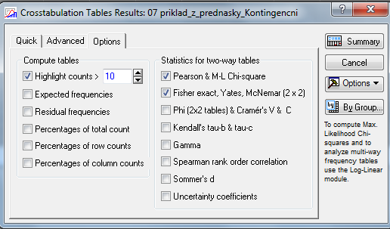
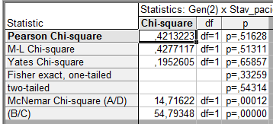
Řešení v softwaru Statistica:
Fisherův přesný test
Na záložce Options zaškrtneme
Fisher exact
Výstupní tabulka
Pro jednostranný test
Pro oboustranný test

Slide 16
Testování homogenity
(testování shody struktury)
Motivace: Zajímá nás výskyt nominálního znaku u r nezávislých výběrů z r různých populací.
Příklad: Je zájem o sport stejný u děvčat jako u chlapců?
Nulová hypotéza: pravděpodobnostní rozdělení kategoriální proměnné je stejné v různých populací
Test: Pearsonův chí-kvadrát
 |  | Dívky | Chlapci
Zájem o sport | Ano | a | b | a+b
 | Ne | c | d | c+d
 |  | a+c | b+d | n
Některé marginální četnosti (buď sloupcové nebo řádkové)
jsou předem pevně stanoveny

Slide 17
Testování homogenity: příklad I
Očkování proti chřipce se zúčastnilo 460 dospělých, z nichž 240 dostalo očkovací látku proti chřipce a 220 dostalo placebo. Na konci experimentu onemocnělo 100 lidí chřipkou, 20 z nich bylo z očkované skupiny a 80 z kontrolní skupiny. Je to dostatečný důkaz, že očkovací látka byla účinná?
Nulová hypotéza: Procento výskytu chřipky je v očkované a kontrolní skupině stejné.

Slide 18
Test hypotézy o symetrii
(McNemarův test pro čtyřpolní tabulku)
Motivace: Na osobách sledujeme binární proměnnou před pokusem a po něm, cílem je zjistit, zda došlo ke změně v rozdělení této proměnné.
Analýza párových dichotomických proměnných
Nulová hypotéza: , pokus nemá vliv na výskyt daného znaku
Testová statistika: pokud je větší než kritická hodnota rozdělení o jednom stupni volnosti (vhodné pro počty údajů b+c > 8), pak nulovou hypotézu zamítáme
Četnostní tabulka
Tabulka teoretických pravděpodobností
 |  | po
 |  | + | - | n_{j.}
před | + | a | b | a+b
 | - | c | d | c+d
 | n_{.k} | a+c | b+d | n
 |  | po
 |  | + | -
před | + | p₁₁ | p₁₂ | p_{1.}
 | - | p₂₁ | p₂₂ | p_{2.}
 |  | p_{.1} | p_{.2}

Slide 19
Mc Nemarrův test: příklad I
Zjistěte, zda výuka o pozitivním působení sportu na zdraví vede ke změně postojů žáků ke sportování.
Nulová hypotéza: Počet žáků, kteří změní svůj postoj pozitivním směrem, je pouze náhodně odlišný od počtu žáků, kteří změní svůj postoj negativním směrem.
Závěr: Výuka má pozitivní vliv na postoj žáků vzhledem k provozování sportu.
 |  | Postoj po výuce
 |  | + | -
Postoj před výukou | + | 5 | 3 | 8
 | - | 16 | 2 | 18
 |  | 21 | 5 | 26
Tabulky:
H₀ zamítnuta

